Slide 1
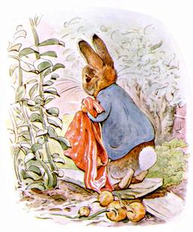
Semaine 4 texte 4 Jeannot Lapin fait une découverte
Contes de toujours

Slide 2
Jour 1 : Lundi 21 septembre
Lis le texte individuellement
Réponds aux questions
Souligne les mots de vocabulaire difficiles
Lis le texte collectivement
Réponds aux questions collectivement
Transforme le texte en s’adressant directement à Jeannot Lapin.
Fais l ’exercice 1,2 et 3( ce2 et cm1)

Slide 3
Jour 2: mardi 22 septembre
Relire le texte
Compter le nombre de phrases.
Trouver les phrases interrogatives
Transposer le texte en le mettant au futur ( cm1)
Raconte une découverte que tu as faite un jour : pièce de monnaie, bijou, paire de lunettes, caillou…. Etc ( cm1 ce2)

Slide 4
Jour 3: Mercredi 23 septembre
Souligne les mots qui indique de qui on parle :
Un jour, Jeannot Lapin trouve une paire de ciseaux.
Un jour, tu trouves une paire de ciseaux.
Un jour, il trouvera une paire de ciseaux.
Collecte conjugaison
Exercices du texte 1 2 et 3 en autonomie

Slide 5
Jour 4: Jeudi 24 septembre
Collecte grammaire
Synthèse le sujet, le verbe, son infinitif
Exercice sujet, verbe, infinitif 1
Exercice sur le texte 1 2

Slide 6
Jour 5 : Vendredi 25 septembre
Collecte les noms
Explication du test de leçon

